Slide 1


Tecnológico Nacional de México
Instituto Tecnológico de Frontera Comalapa
Reporte de práctica
Programación web
Alumna: Gleysi Yoselin Escobedo López
Semestre: 8
Número de control: 22270456
Carrera: Ingeniería en Sistemas Computacionales
Docente: Ing. Francisco Javier Velázquez Mingo
Fecha de entrega: 19 de mayo de 2026

Slide 2
Contenido
Introducción……………………………………………………………..……………3
Justificación……………………………………………………………..……………4
Reporte de tercer avance
Avance…………………………………………….…………………………………5
Tabla – solicitudes………………….………………………………………………6-7
Perfil de Administrador…………..…………………………………………………8-12
Carpeta Service……...…………..…………………………………………………13-16
Modificaciones en el componente Alumno……...…………..……………………17-19
Conclusión…………………………………………………………………………....20
Fuentes de información………………………..…………………………………....21
Enlace a Git……………………………………..…………………………………....22

Slide 3
Introducción
Para la Unidad 3 de la asignatura Programación Web, se agregaron nuevas funciones al proyecto integrador. En la etapa anterior se abordó la conexión a la base de datos para almacenar información del usuario al registrarse y posteriormente validar su acceso a la aplicación web. Se ha implementado la conexión con Supabase, una base de datos relacional en la nube.
En este reporte se explica el proceso para relacionar el Dashboard del usuario o alumno con la base de datos, es decir manejar el flujo de las solicitudes de documento.

Slide 4
Justificación
Con el desarrollo de una aplicación de solicitud de documentos se busca digitalizar este proceso, permitiendo que los alumnos registren sus solicitudes de manera rápida y sencilla desde una interfaz web, mientras que el personal administrativo puede gestionar y actualizar el estado de cada trámite.
Como avance del proyecto, se ha implementado la interfaz del módulo de alumnos para el registro de solicitudes, la conexión con una base de datos usando Supabase para guardar la información. Asimismo, se desarrolló la estructura del dashboard y los componentes que permiten la comunicación entre la interfaz y la base de datos; este avance es una base para futuras funcionalidades.

Slide 5
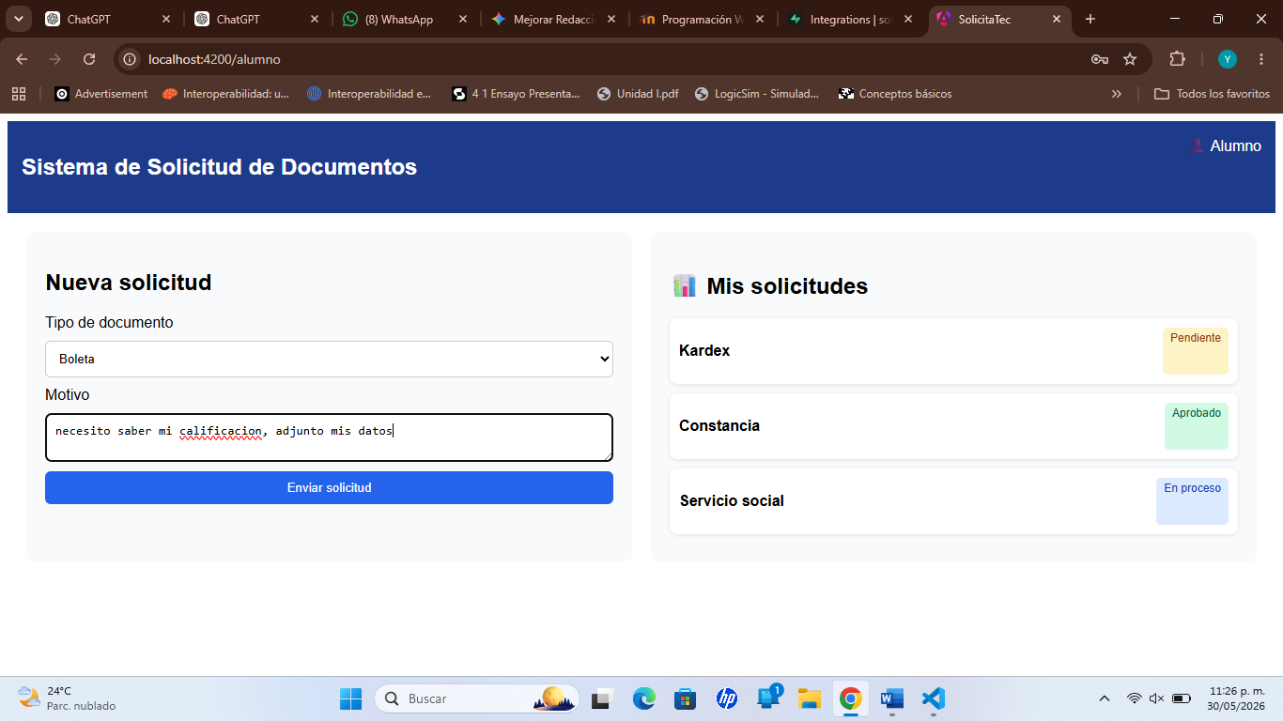
Avances
En avances anteriores se abordó la interfaz de usuario, en este caso se pretende continuar configurando las funciones de solicitudes. Por ejemplo el Dashboard del alumno debe estar relacionado al panel del administrador, ya que estos dos son los que mantendrán comunicación en las diferentes solicitudes realizadas.

Slide 6
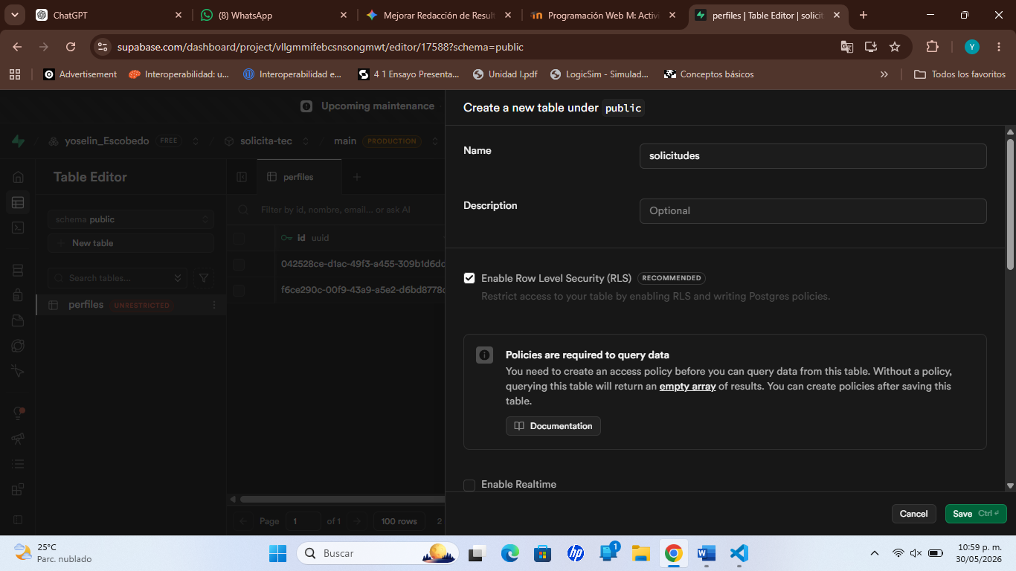
Tabla - solicitudes
Para mantener un control sobre las solicitudes y ambos perfiles (Alumno y Administrador). Se creó una nueva tabla dentro de la base de datos, la tabla se nombró “solicitudes”.
Nos dirigimos a Supabase.
Después ingresamos al proyecto solicita-tec y creamos la tabla correspondiente dentro de la base de datos.

Slide 7
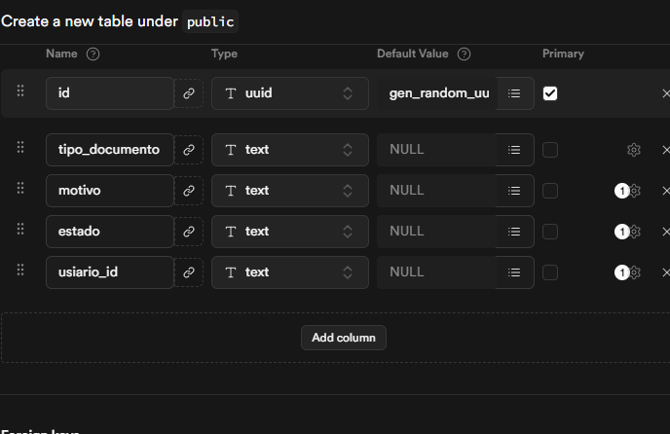
Tabla-Solicitudes
3.La tabla “solicitudes”, contiene o almacena los siguientes datos:
Tipo de documento solicitado.
Motivo
Estado de la solicitud.
Usuario que lo solicitó.

Slide 8
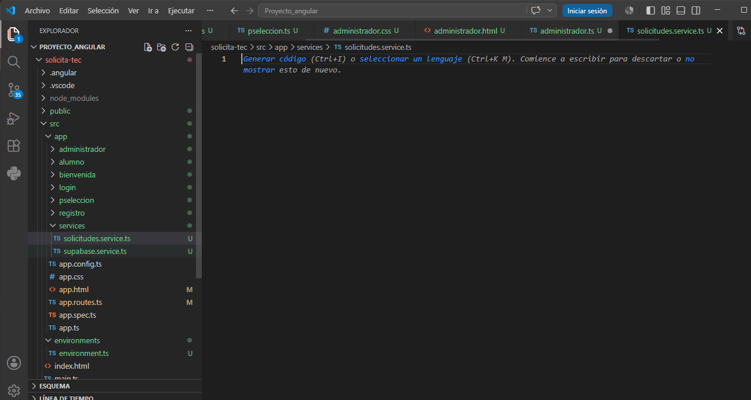
Perfil de Administrador
1.Esta pantalla estaba pendiente por realizarse, por lo tanto, se prosiguió a implementar el código necesario en los archivos TypeScript, HTML y CSS.

Slide 9
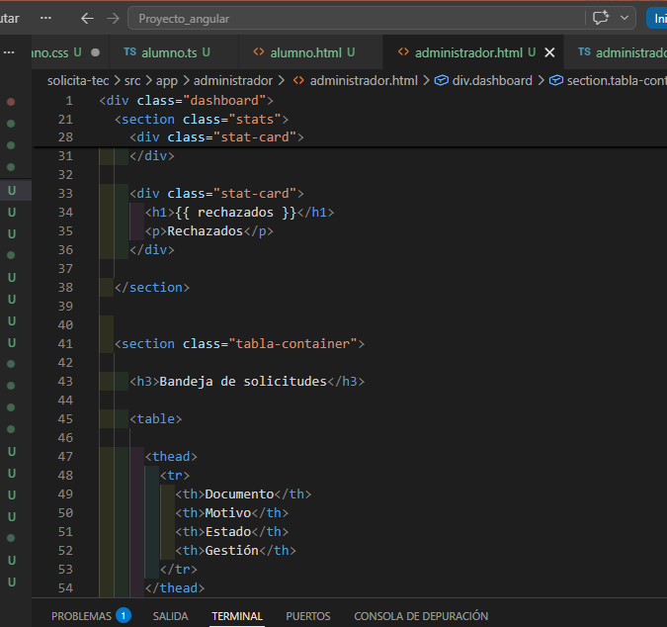
Perfil de Administrador
HTML
2.En este archivo se especificó la estructura de la página, en este caso se muestran el entorno para mostrar las solicitudes como una bandeja de entrada.
3.En el panel para ver las solicitudes pueden visualizar el tipo de documento, motivo.

Slide 10
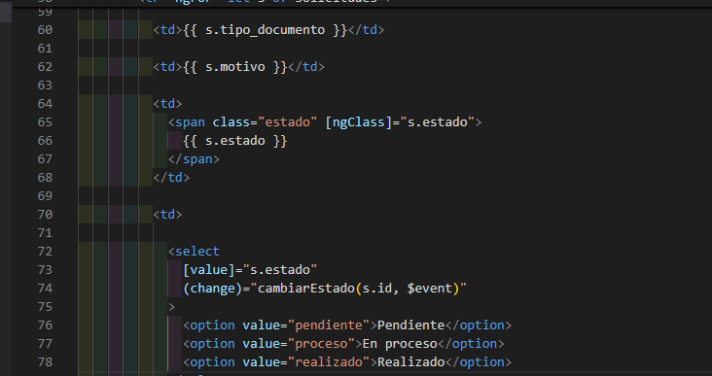
Perfil de Administrador
HTML
4.Al recibir una nueva solicitud por parte del alumno, el administrador puede cambiar el estado de ella y de esta manera informar al alumnos sobre el proceso de su documento.

Slide 11
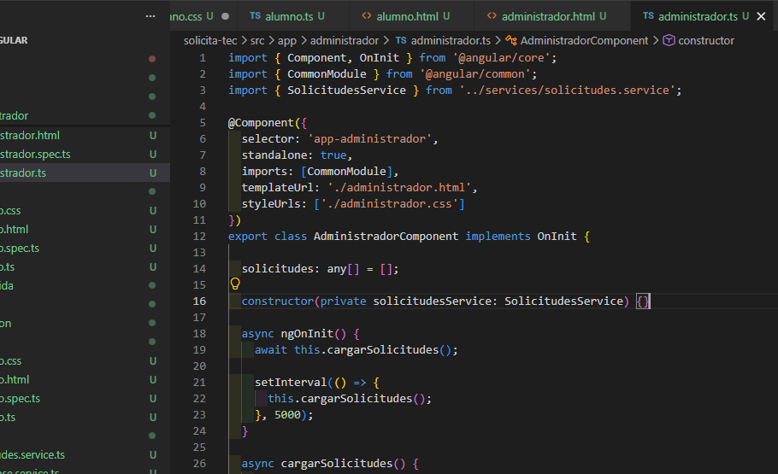
Perfil de Administrador
TypeScript
5.En esta parte se especificaron los archivos relacionados o que trabajan en conjunto.
6. Además, también se hace mención de la base de datos para obtener esa información y presentarla en un formato más claro al administrador.

Slide 12
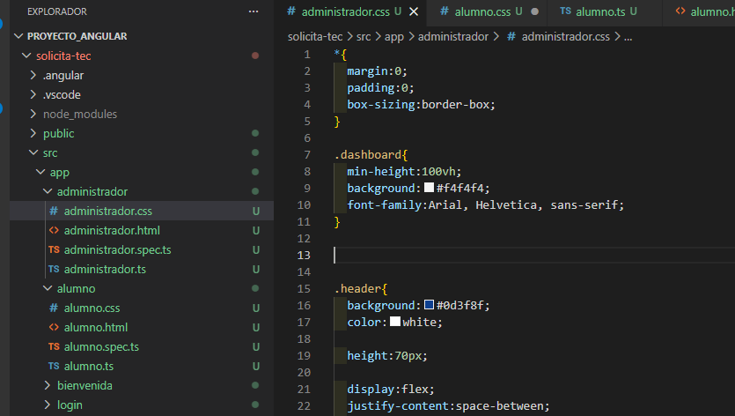
Perfil de Administrador
CSS
7. El primer apartado establece una configuración uniforme en todos los elementos de la página, por ejemplo, elimina los márgenes y espacios internos.
8. El dashboard es el contenedor principal de todos los componentes del sistema.
9. Cada tarjeta implementada muestra un indicador, en este caso el estado de solicitud y número de documentos.

Slide 13
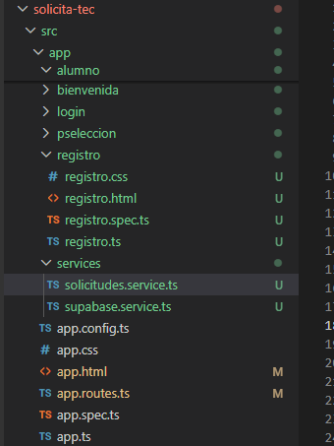
Carpeta Service
1.A la estructura del proyecto se le agregó un archivo nuevo dentro de la carpeta service; este archivo es “solicitudes.service.ts”
2. El archivo solicitudes.service.ts actúa como un intermediario entre la aplicación Angular y la base de datos alojada en Supabase.
3. Se encarga de gestionar todas las operaciones relacionadas con la tabla solicitudes, así se puede crear, obtener y actualizar información en los componentes correspondientes.

Slide 14
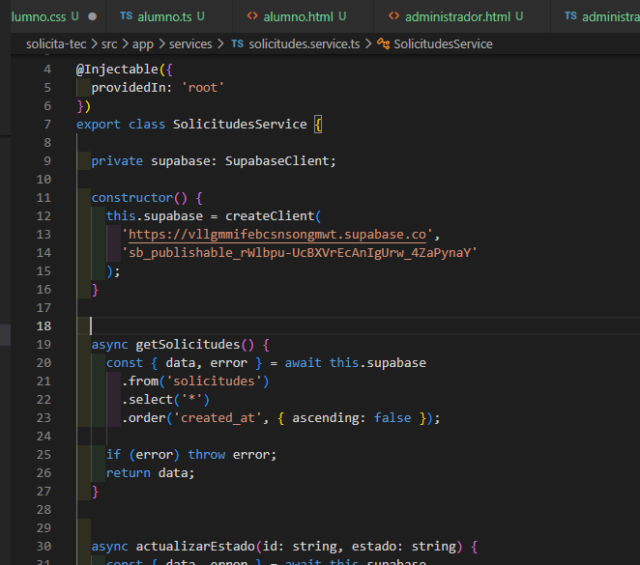
Carpeta Service
Solicitudes.service
1.Se importó import { createClient, SupabaseClient } from '@supabase/supabase-js’; para crear la conexión a Supabase.
2. Con provideIn: root se indicó que el servicio estará disponible en toda la aplicación.
3. También, se especificaron las rutas a la base de datos correspondiente.

Slide 15
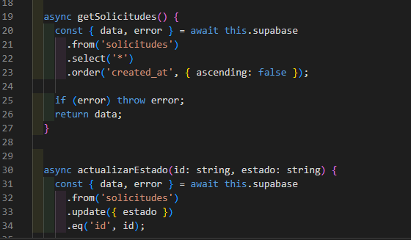
Carpeta Service
Solicitudes.service
4. Se utilizó un método (getSolicitudes) para recuperar todos los registros almacenados en la tabla solicitudes, de esa manera se permite mostrar en el dashboard la lista completa de solicitudes registradas.
5. El método actualizar estado busca el registro por su identificador, actualiza el estado y guarda los cambios.

Slide 16
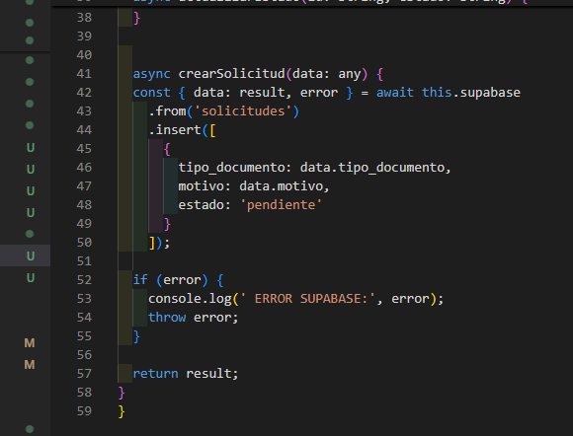
Carpeta Service
Solicitudes.service
6. Se utilizó (async crearSolicitud) para insertar una nueva solicitud en la base de datos. Se ejecuta cuando un usuario envía una nueva solicitud desde el formulario.

Slide 17
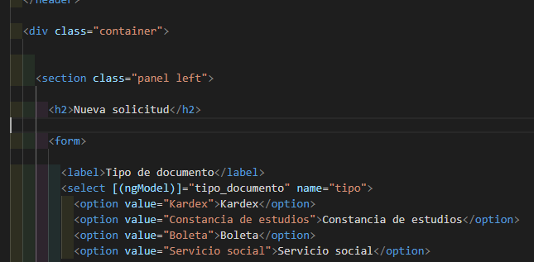
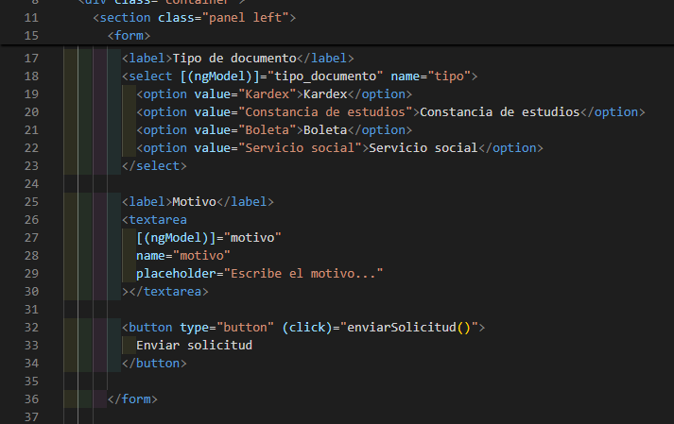
Modificaciones en el componente Alumno.html
El panel representa el área destinada al registro de nuevas solicitudes de documentos.
También se agruparon todos los controles necesarios para capturar la información de una nueva solicitud.
Se le asignó una función al botón enviar para obtener los datos capturados, enviar la solicitud y registrar la información en la base de datos.

Slide 18
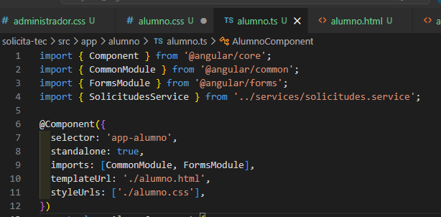
Modificaciones en el componente Alumno.ts
El archivo alumno.ts contiene la lógica de funcionamiento del módulo de solicitudes.
4. Este archivo contiene las importaciones que proporcionan las herramientas necesarias para el funcionamiento del componente.
5. Además, se indica el archivo CSS encargado del diseño del componente y el HTML correspondiente.

Slide 19
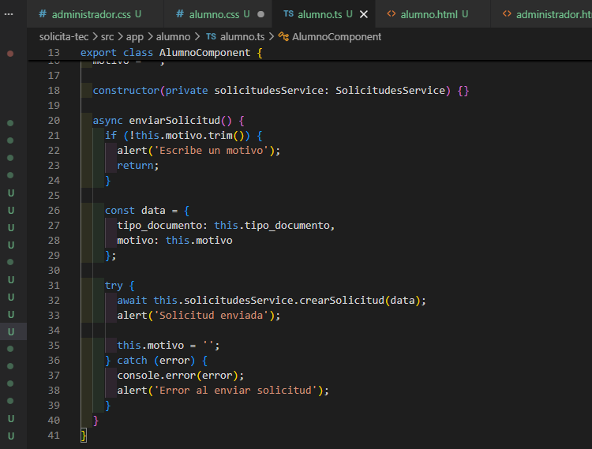
Modificaciones en el componente Alumno.ts
6.Se invocó el método crearSolicitud() del servicio que envía los datos capturados a la tabla solicitudes.
7. Se informa al usuario que la operación se completó correctamente.

Slide 20
Conclusión
La realización de esta práctica es una evidencia de desarrollo de la aplicación web, en esta fase se logró que la aplicación fuera dinámica con la integración exitosa entre el framework Angular y la plataforma Supabase.
Se obtuvieron respuestas asíncronas provenientes de la base de datos; hasta el momento como resultado, se cuenta con una plataforma conectada a una base de datos que permite realizar y visualizar solicitudes, posteriormente se implementarán más funciones e interacción.

Slide 21
Fuentes de información
Vazquez Escobedo, C. (2026). Tópicos de Programación Web Instituto Tecnológico de Frontera Comalapa.
La presente práctica se llevó a cabo siguiendo las indicaciones del catedrático Francisco Javier Velázquez Mingo, además de utilizar los conocimientos adquiridos durante la asignatura Tópicos de Programación Web impartida en el periodo enero-junio de 2026.

Slide 22
Enlace a Git: https://github.com/yoselinescobedolopez/Programacion_web.git

